Slide 1
История исследования

Slide 2
Кто нас вдохновил
Глобальный опрос и консультации по ценностям и предпочтениям: сексуальное и репродуктивное здоровье и права человека для женщин, живущих с ВИЧ, Salamander Trust при поддержке ВОЗ.
«Сommunity-based research»: Разработано под руководством Глобальной Референтной группы из 14 женщин, живущих с ВИЧ и проводилось женщинами, живущими с ВИЧ, на 7 языках.
ВИЧ-позитивные женщины со всего мира во всем разнообразии и в широком диапазоне географических, политических и социальных контекстов получили возможность стать активными участницами процесса подготовки новых руководств ВОЗ по СРЗ. Это самое масштабное международное исследование по сексуальному и репродуктивному здоровью и правам человека для женщин, живущих с ВИЧ.
832 женщины из 94 стран, в возрасте от 15 до 72 заполнили он-лайн опрос и 113 приняли участие в национальных консультациях фокус-группах.

Slide 3
Глобальный он-лайн опрос и диалог сообщества был проведен Salamander Trust и Сетью ATHENA в партнерстве с диалоговой платформой ЮНЕЙДЗ, ICW, GNP+, региональными и национальными сетями женщин, живущих с ВИЧ.
В Международную Референтную Группу опроса из региона ВЕЦА вошла Светлана Мороз, член правления БО «Позитивные женщины», председатель правления Евразийской Женской Сети по СПИДу

Slide 4
Результаты исследования уже многократно использовались в докладах на международных научных конференциях и изданиях.
К примеру, статьи в журнале Международного Общества по СПИДу (Journal of the International AIDS Society): «Как жизнь с ВИЧ влияет на психическое здоровье. Голоса глобального опроса» http://www.jiasociety.org/index.php/jias/article/view/20289/pdf_1 или «Насилие: Уже достаточно. Результаты международного опроса среди ВИЧ-позитивных женщин» http://www.jiasociety.org/index.php/jias/article/view/20285/pdf_1.

Slide 5
Сотрудничество с ВОЗ
В январе 2015 года прошла консультационная встреча стейкхолдеров по Сексуальному и Репродуктивному здоровью и Правам человека женщин, живущих с ВИЧ.
Консультация организована Департаментов ВОЗ по Репродуктивному здоровью и исследованиям и проходит в Женеве, Швейцария.
Основной целью встречи является презентация и обсуждение результатов опроса сообщества, а также обзор рамочных документов по правам человека, их включение в новые Руководства ВОЗ по СРЗ и правам женщин, живущих с ВИЧ.
Основные проблемы, выявленные предварительным опросом, были в дальнейшем приоритезированы ВОЗ через технические консультации. Рекомендации, сделанные на основе обзоров, включены в Руководство.

Slide 6
Основные результаты, описанные в кратком отчете глобального опроса:
89% опрошенных женщин сказали, что испытывали (или боялись, что это с ними произойдет) гендерное насилие до, во время получения или после получения положительного ВИЧ-статуса.
Злоупотребление, плохое обращение: респондентки сообщили о том, что подвергались плохому обращению в учреждениях здравоохранения так же, как и дома.
Криминализация: респондентки сообщали о том, что боялись или подвергались криминализации, что негативно повлияло на их здоровье

Slide 7
Основные результаты, описанные в кратком отчете глобального опроса (2)
Психическое здоровье: больше чем 80% респонденток переживали депрессию, стыд и чувство отвержения. Более 75% сообщили о бессоннице и нарушениях сна, периодах самообвинения, очень низкой самооценке, чувстве одиночества, проблемах в восприятии и отношении к собственному телу или тревоге, страхах, панических атаках до того, как точный результат анализа на ВИЧ был получен или после получения диагноза.
Реакция медицинского персонала: отношение и поведение медицинских работников является ключевым фактором в способности женщины справиться (принять) с информацией о ВИЧ-положительном статусе, особенно, когда она получает эту информацию во время беременности
Здоровая сексуальная жизнь и здоровое материнство: все это может быть достигнуто, когда женщину, живущую с ВИЧ, поддерживают партнер, ее окружение, сотрудники медицинских учреждений и другие женщины, живущие с ВИЧ.

Slide 8
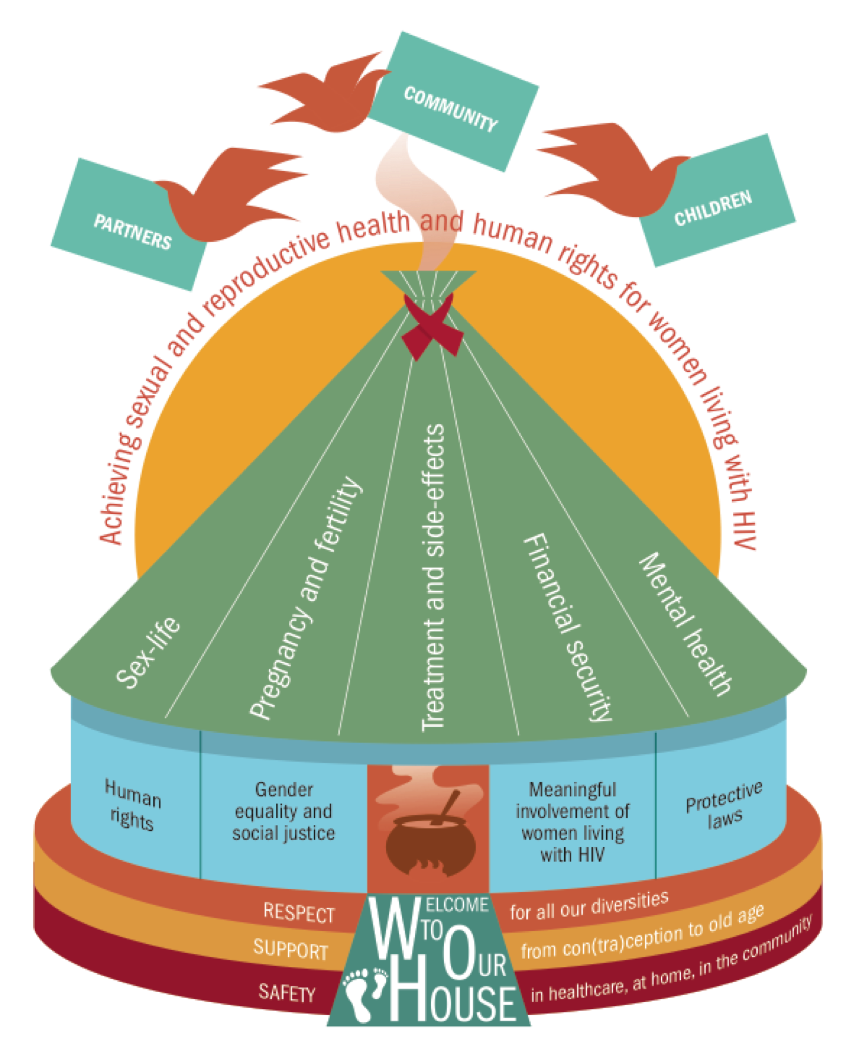
Results from Russian language respondents:
99 responses from 11 countries, age 16-53; 60% in their 30s
Country | Numbers
Ukraine | 53 (57%)
Russia | 17 (18%)
Kazakhstan | 8 (9%)
Uzbekistan | 4 (4%)
Tajikistan | 2 (2%)
Moldova | 2 (2%)
Transnistria (Moldova) | 2 (2%)
Kyrgyzstan | 1 (1%)
Belarus | 1 (1%)
Georgia | 1 (1%)
Estonia | 1 (1%)
Armenia | 1 (1%)
Total | 93 (100%)
No response | 6

Slide 9
Comparison between Russian language and global data
Identities | Russian language data | Global data
Мой сексуальный партнер (ы) употребляет(л) наркотики | 54% | 21%
Я имею(ла) гепатит С | 49% | 20%
Я употребляю(ла) наркотики | 42% | 17%
Я содержалась под стражей | 17% | 7%
Я была в тюрьме | 13% | 7%
Я имею(ла) активный туберкулез | 10% | 13%
Я занимаюсь(лась) секс-работой | 8% | 13%
Я болею(ла) малярией | 0% | 15%
Я лесбиянка, бисексуалка | 2% | 5.5%
Я трансгендерная женщина | 0% | 4.5%

Slide 10
Опыт получения УСЛУГ:
“не согласна” или “категорически не согласна”
УСЛУГИ | Russian language data | Global data
Я считаю, что медработники, оказывающие услуги, имеют хорошую подготовку, доброжелательны, и готовы поддерживать | 71% | 43%
Мой опыт получения услуг сексуального и репродуктивного здоровья был хорошим, у меня есть уверенность в высоком качестве консультаций и лечения, которые я получаю | 64% | 37%
Я уверена, что мой врач предлагает мне полный спектр доступных в моей стране вариантов планирования семьи, профилактики, диагностики и лечения инфекций, передающихся половым путем (ИППП ) | 66% | 35%
Я знаю свои права, и, если они будут нарушены в медучреждениях, я знаю, куда подать жалобу | 75% | 73%

Slide 11
Опыт пережитого НАСИЛИЯ: (58% ответов)
НАСИЛИЕ | Russian language data | Global data
Я пережила хотя бы один вид гендерного насилия | 100% | 89%
Насилие в медучреждениях | 83% | 53%
Страх пережить насилие | 81% | 68%
Насилие в обществе | 69% | 52%
Насилие со стороны интимного партнера | 54% | 59%
Насилие со стороны членов семьи или соседей | 41% | 45%
Насилие со стороны полиции, военных | 41% | 17%

Slide 12
Опыт насилия…
Это болезненный вопрос. Поскольку я в прошлом секс работница, то физически насиловали меня не единожды. А вот психологические травмы получаю по сей день: в родах мне боялись оказать помощь из-за статуса, отношение было пренебрежительным, иногда даже оскорбляли.
This is a painful question. Since in the past I was a sex worker, [I was] physically raped more than once. But I am still traumatized to this day: during labor [nurses] were afraid to help me because of my [HIV] status, the attitude was dismissive, sometimes even insulting.
Меня избивали в полицейском участке, по причине того что я употребляла наркотики.
I was beaten at the police station, due to the fact that I used drugs.
(Ukraine)

Slide 13
Отсутствие поддержки:…
я всегда рассчитывала только на себя. Так как мой муж был тоже в употреблении и со статусом ВИЧ, мы поддерживали друг друга. Но часто были скандалы и взаимные упреки из-за того, кто кого заразил ВИЧ. Иногда он меня бил.
I always count only on myself. Since my husband was a user and is HIV positive, we support each other. But often they have been scandals [fights?] and recriminations because of who gets infected with HIV [first?]. Sometimes he beats me.
Со стороны семьи грубое отношение по поводу моей болезни, типа не жалуйся сама виновата, что вела такой образ жизни и т.д.
From the rude attitude of the family about my illness, such as
[I should] not complain, [it's] my fault that I led such a life, etc.

Slide 14
Отсутствие поддержки:…
Один последний раз после того как меня изнасиловали двое молодых мужчин, я в то время проходила реабилитацию от химической зависимости амбулаторно. Я пришла на психотерапевтическую группу и попыталась получить там поддержку, но я не получила ее. Мне просто объяснили, что в этой ситуации виновата я сама. И ничего другого от этого не стоило и ожидать. "Дура! мол сама виновата"
One last time after I was raped by two young men at the time I was an outpatient in rehabilitation for drug use. I came to the psychotherapy group and tried to get support there, but I did not get it. I just explained that I blame myself in this situation. And I should not have expected anything else from it. "Fool! It must be her own fault"

Slide 15
Психическое здоровье (59% ответов)
MENTAL HEALTH | Russian language data | Global data
Депрессия | 91% | 82%
Отрицание, нежелание принять свой диагноз | 72% | 78%
еще до ВИЧ я часто переживала физическое и психологическое насилие от своего парня, из-за этого я не испытываю оргазм и у меня часто было чувство вины, возможно если бы этого не было, я бы не вступила в половой контакт с человеком, заразившим меня ВИЧ
Before HIV I often suffered physical and psychological abuse from my boyfriend
because of that I did not have an orgasm, and I often had feelings of guilt,
maybe if it was not [for that], I would not have entered into sexual contact
with the person who infected me with HIV

Slide 16
Психическое здоровье…
2 года боялась заниматься сексом - 2 года не имела секса. боялась заразить партнера даже с презервативом.
2 years was afraid to have sex - 2 years did not have sex. afraid to infect a partner, even with a condom.
Избегала более близкого общения с людьми, поставила на себе крест как маме, жене....и начала сильно употреблять наркотики молясь, чтоб Бог меня забрал
Avoided close contact with more people, put on a cross as a mother, wife .... and began to heavily use drugs praying for God to take me

Slide 17
21 февраля 2017 ВОЗ выпустила новое консолидированное руководство по вопросам сексуального и репродуктивного здоровья и прав женщин, живущих с ВИЧ
Подход к медицинскому обслуживанию, ориентированный на женщин, это тот, который осознанно принимает перспективы женщин, их семей и сообществ.
Это означает, что медицинские услуги видят женщин в качестве активных участниц, а также бенефициарок систем здравоохранения, которым можно доверять и которые отвечают потребностям женщин, их правам и предпочтениям гуманными и целостными методами.

